Slide 1
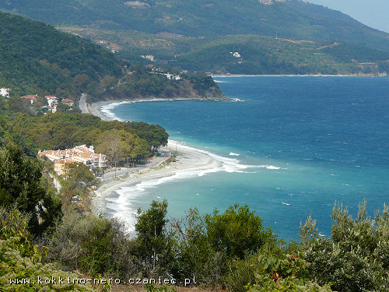


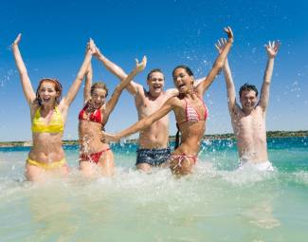


Praktyki zawodowe w Grecji 9.04.-7.05.2015

Slide 2
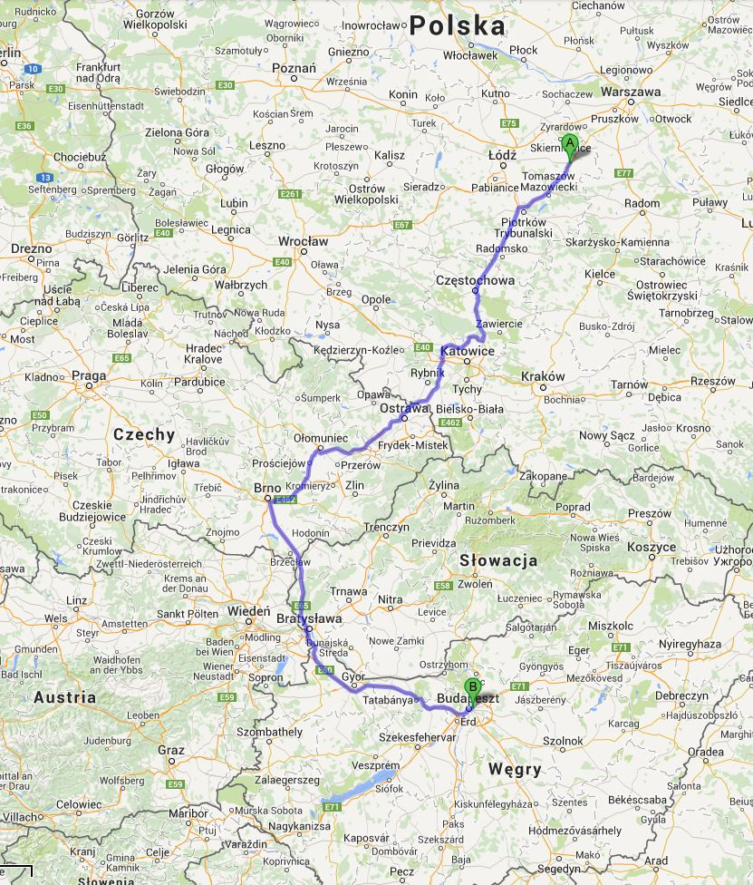
Praktyki zawodowe w Grecji 9.04.-7.05.2015 Przejazd
8.04.2015
00:00 wyjazd spod szkoły
10:00 przyjazd do Budapesztu, zakwaterowanie w hostelu, odpoczynek
15:00-20:00 zwiedzanie Budapesztu z polskojęzycznym przewodnikiem
20:00-23:00 czas wolny
9.04.2015
6:00 wyjazd do Kokkino Nero
21:00 zakwaterowanie w hotelu, kolacja powitalna
Grupa II.
przelot do Salonik 23.04.2015

Slide 3
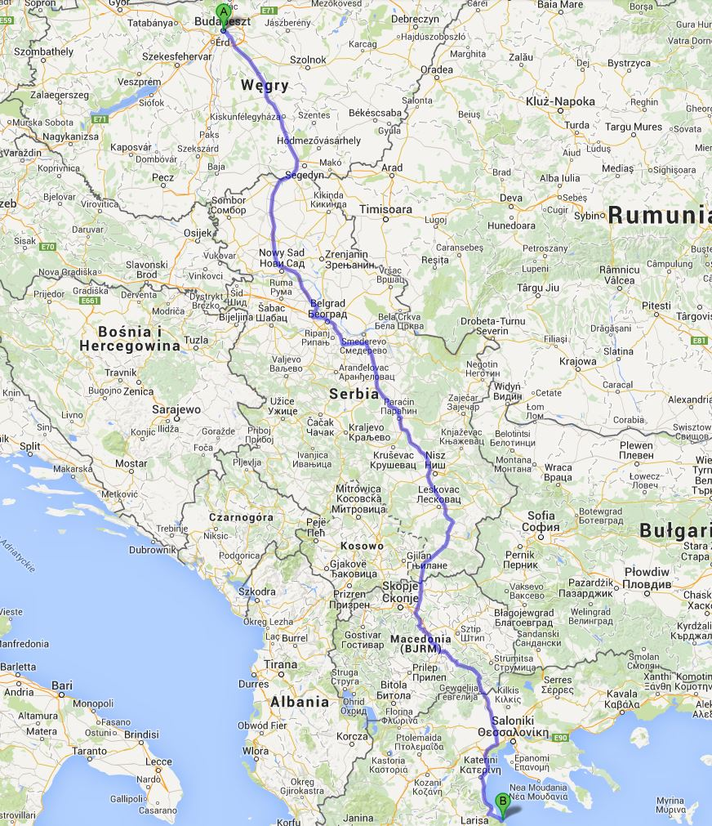
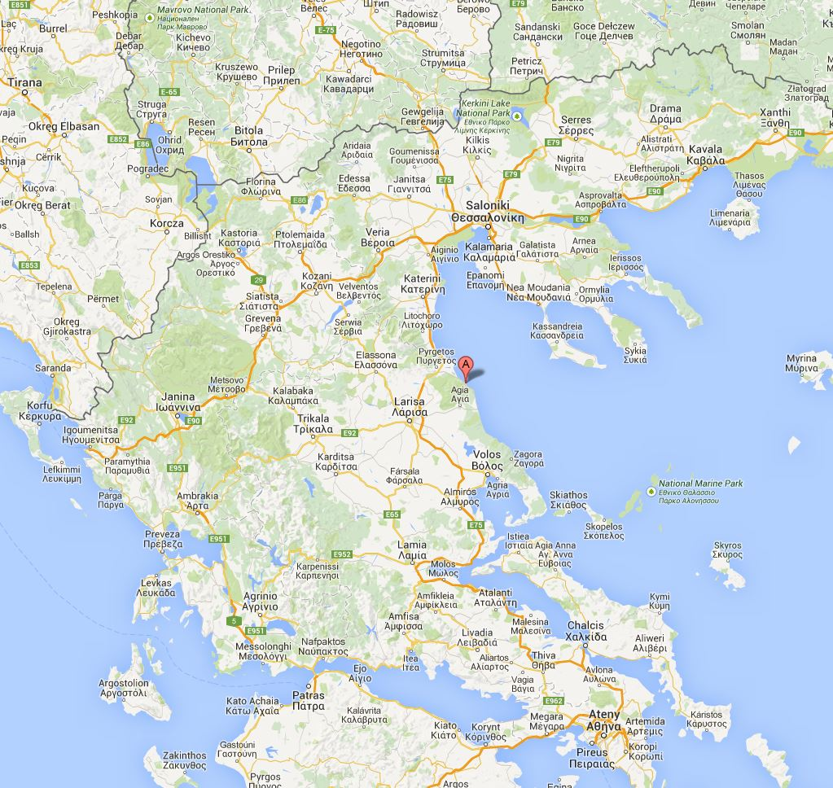

Slide 4
Praktyki zawodowe w Grecji 9.04.-7.05.2015 Przejazd
8.04.2015
00:00 wyjazd spod szkoły
10:00 przyjazd do Budapesztu, zakwaterowanie w hostelu, odpoczynek
15:00-20:00 zwiedzanie Budapesztu z polskojęzycznym przewodnikiem
20:00-23:00 czas wolny
9.04.2015
6:00 wyjazd do Kokkino Nero
21:00 zakwaterowanie w hotelu, kolacja powitalna

Slide 5
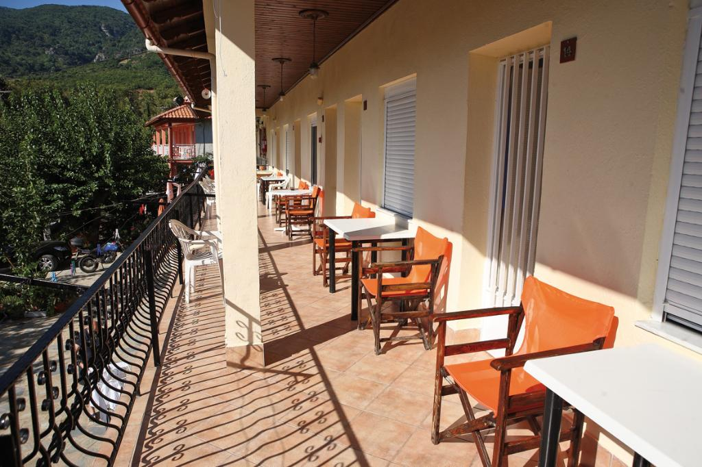
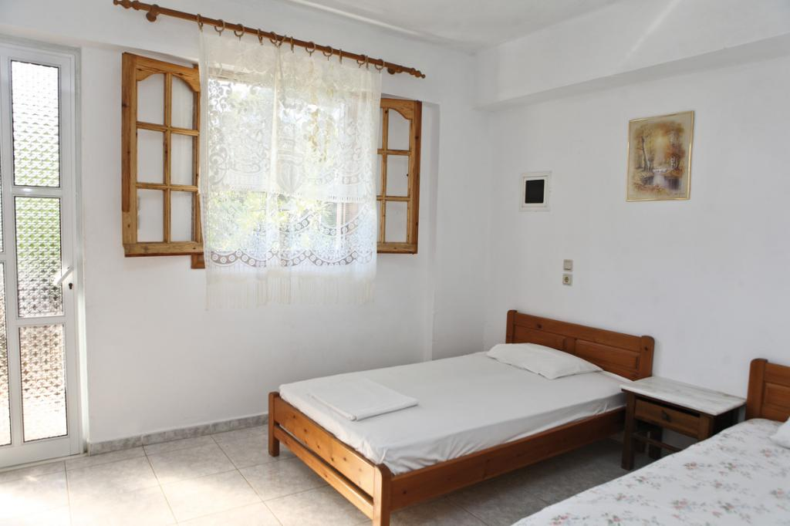
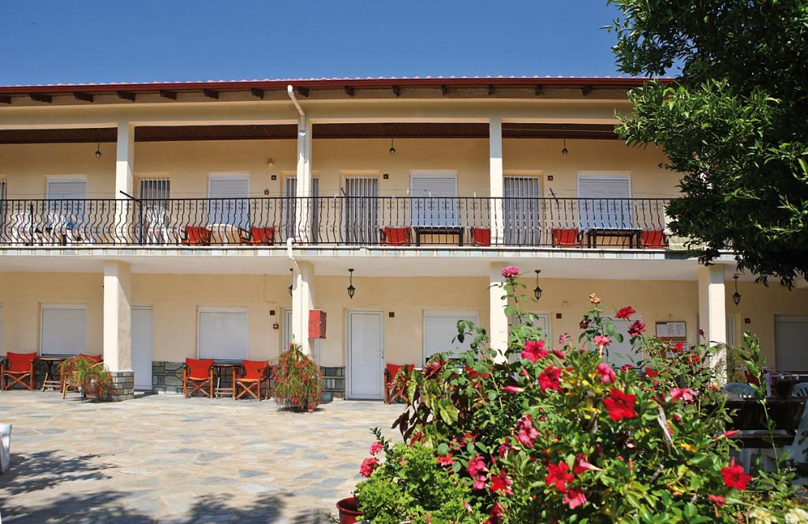
Praktyki zawodowe w Grecji 9.04.-7.05.2015 Miejsce realizacji praktyk Hotele Aqua Rosa i Villa Adonis

Slide 6
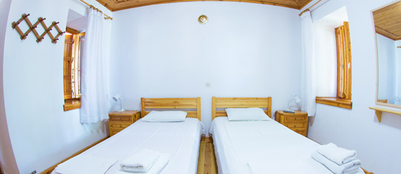
Praktyki zawodowe w Grecji 9.04.-7.05.2015 Miejsce realizacji praktyk Hotele Aqua Rosa i Villa Adonis
Zakwaterowanie w 2, 3, 4-osobowych pokojach z łazienkami.
Zaplecze rekreacyjne udostępnione:
Plaża przy hotelu
1,5 km od hotelu boiska do siatkówki i piłki nożnej
Wydzielone miejsca na grilla
Sala do projekcji filmów

Slide 7


Slide 8
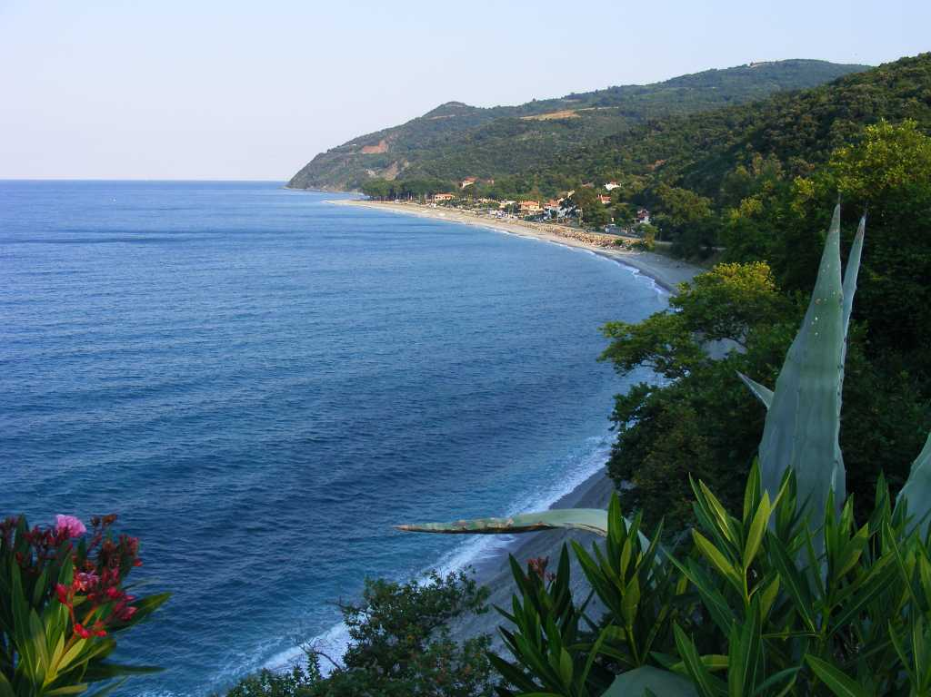
Praktyki zawodowe w Grecji 9.04.-7.05.2015 Warunki pogodowe
Kwiecień w Grecji jawi się jako dość ciepły
i sprzyjający aktywności turystycznej miesiąc.
Od kwietnia ruch turystyczny w Kokkino Nero wzrasta.
Temperatury powietrza w kwietniu w Grecji wahają się w granicach 10-19 st. C. Pogoda jest dość stabilna, opady zdarzają się stosunkowo rzadko

Slide 9

Praktyki zawodowe w Grecji 9.04.-7.05.2015
Zajęcia zawodowe
Pomoc w przygotowaniu hoteli do sezonu turystycznego
Prace porządkowe, organizacyjne
Bieżąca pomoc obsłudze hoteli
Obsługa gości
Wizytacja w greckich hotelach na Riwierze Olimpijskiej

Slide 10
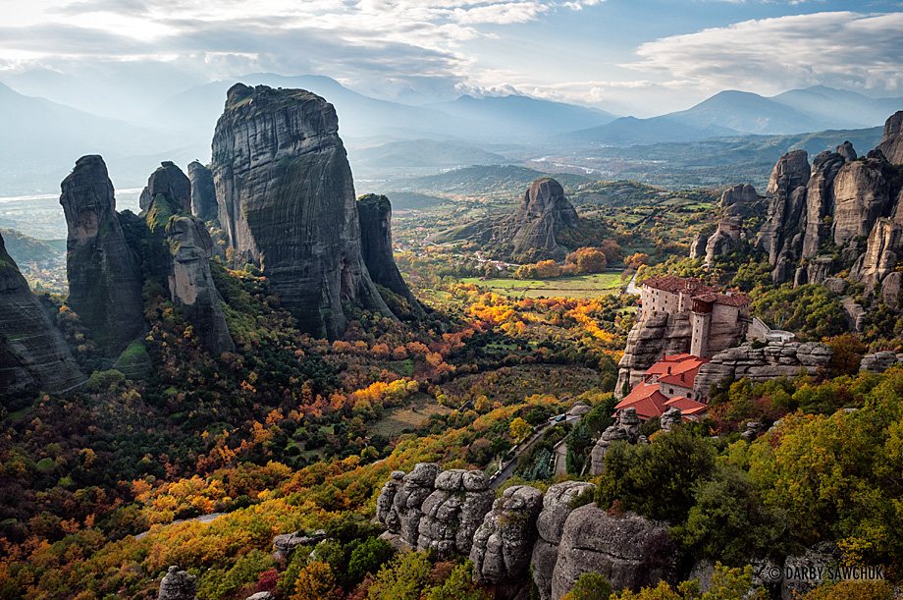
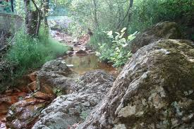
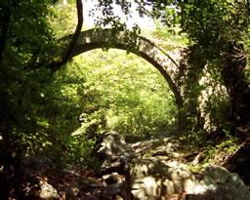
Praktyki zawodowe w Grecji 9.04.-7.05.2015
Zajęcia dodatkowe i wycieczki
Wycieczka piesza do źródeł w Kokkino Nero
i most bizantyjski
Klasztory w Meteorze

Slide 11
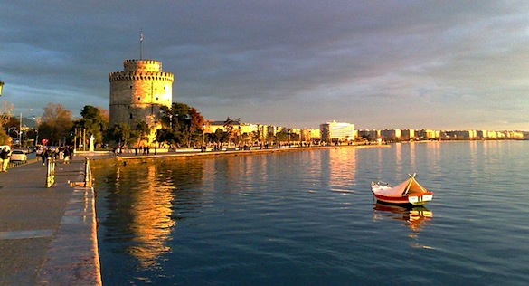
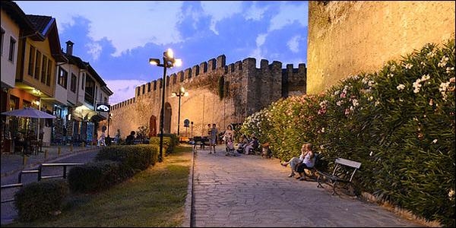

Praktyki zawodowe w Grecji 9.04.-7.05.2015
Zajęcia dodatkowe i wycieczki
Saloniki
Wycieczka do wytwórni sera feta

Slide 12
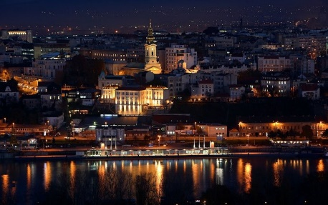
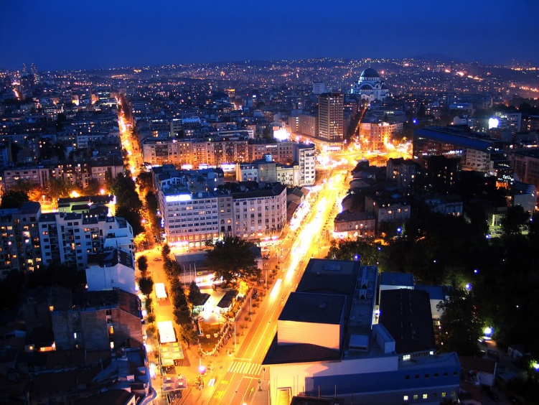
Praktyki zawodowe w Grecji 9.04.-7.05.2015
Przejazd
Grupa I.
Przelot do Warszawy-Modlina 23.04.2015
Grupa II.
7.05.2015
00:00 wyjazd z Kokkino Nero
10:00 przyjazd do Belgradu, zakwaterowanie w hostelu, odpoczynek
15:00-20:00 zwiedzanie Belgradu z polskojęzycznym przewodnikiem
20:00-23:00 czas wolny
8.05.2015
6:00-20:00 powrót do Rawy

Slide 13
Praktyki zawodowe w Grecji 9.04.-7.05.2015
Ważne informacje
Organizacja wysyłająca zapewni uczestnikom:
transport do i z Grecji oraz transport lokalny
zakwaterowanie
pełne wyzywienie (3 posilki)
program merytoryczny
ubezpieczenie
kieszonkowe

